Slide 1


Slide 2
ЦЕЛИ УРОКА:
познакомиться с личностью и биографией В.В. Маяковского, особенностями творчества поэта и понятием «футуризм»;
познакомиться с историей создания стихотворения В.В. Маяковского «Хорошее отношение к лошадям» и выявить его идейное и нравственное содержание;
совершенствовать умения анализировать лирические тексты; находить изобразительно-выразительные средства и комментировать их роль; строить логичное устное высказывание, аргументировать своё мнение.

Slide 3
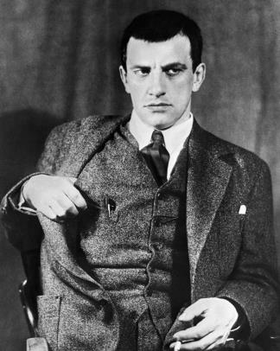
ВВЕДЕНИЕ В ТЕМУ УРОКА АНАЛИЗ ЦИТАТ
Прочитайте высказывания современников о личности В. Маяковского и его творчестве. Как вы понимаете эти высказывания?
«Маяковский появлялся на эстраде во всеоружии из ряда вон выходящей манеры. Это был не лектор, а поэт-разговорщик. Даже более того, это был поэт-театр» (П.В. Незнамов)
«Он ворвался в поэзию со своим высоким ростом, решительной походкой, «пожарами сердца», азартом, нетерпением, тревогой, со своей речью, басом, жестом...» (З. С. Паперный)
Владимир Маяковский – русский и советский
поэт XX века

Slide 4
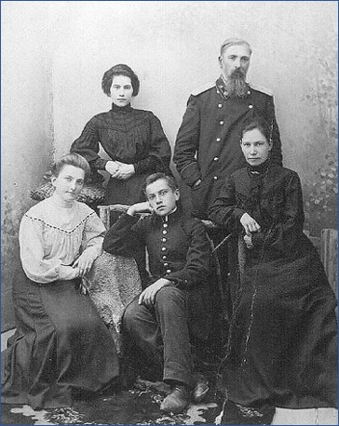
ВЛАДИМИР МАЯКОВСКИЙ (1893—1930)
В.В. Маяковский родился в селе Багдати (Грузия) 19 июля 1893 г. в семье лесничего.
«... Отец легко находил тему для разговора с каждым. Хорошо владея речью, он пересыпал ее пословицами, прибаутками... Знал бесчисленное множество случаев и анекдотов и передавал их на русском, грузинском, армянском, татарском языках... Мама худая... болезненная... Своим характером и внутренним тактом мама нейтрализовала вспыльчивость, горячность отца... и тем создавала самые благоприятные условия для общей семейной жизни и для воспитания детей... Лицом Володя похож на мать, а сложением, манерами — на отца...», – пишет сестра поэта.
Семья Маяковских, 1905 г.

Slide 5
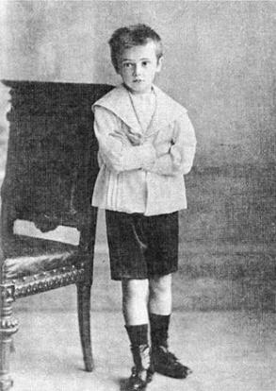
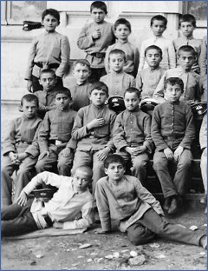
ВЛАДИМИР МАЯКОВСКИЙ. ДЕТСТВО ПОЭТА В КУТАИСИ
В 1902 г. Маяковский поступил в гимназию в Кутаиси: «Приготовительный, 1-й, 2-й. Иду первым. Весь в пятерках. Читаю Жюля Верна. Вообще фантастическое. Какой-то бородач стал во мне обнаруживать способности художника. Учит даром».
В феврале 1906 г. от столбняка умер его отец: «Умер отец. Уколол палец (сшивал бумаги). Заражение крови... Благополучие кончилось. После похорон отца у нас в кармане 3 рубля...»
Маяковский в детстве
Маяковский среди учеников Кутаисской гимназии, 1905 г.

Slide 6
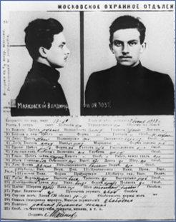
ВЛАДИМИР МАЯКОВСКИЙ. ПЕРЕЕЗД В МОСКВУ
В июле 1906 г. Маяковский вместе с мамой и сёстрами переехал в Москву, где поступил в IV класс 5-й классической гимназии. Во время обучения напечатал первое стихотворение. «Получилось невероятно революционно и в такой же степени безобразно». В марте 1908 г. был исключён из V класса из-за неуплаты за обучение.
Взрослея, начал увлекаться революционной деятельностью, марксизмом, в 1908 г. вступил в РСДРП, занимался пропагандой среди рабочих. Был трижды арестован, пробыл в Бутырской тюрьме 11 месяцев. В тюрьме написал тетрадь стихов (1909), которая была отобрана надзирателями; с нее поэт исчислял начало своего творчества.
Маяковский на учётной карточке Московского охранного отделения, 1908 г.

Slide 7
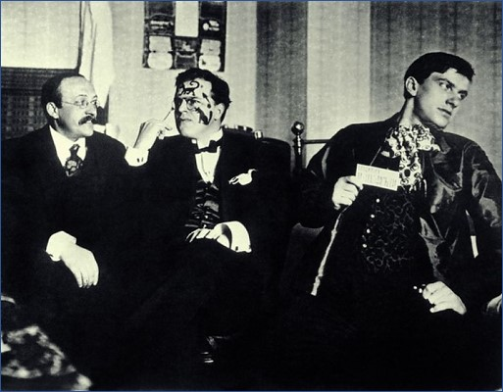
ВЛАДИМИР МАЯКОВСКИЙ И КУБОФУТУРИСТЫ
С 1911 г. занимался в Московском училище живописи, ваяния и зодчества. Там, познакомившись с Д. Бурлюком, основателем футуристической группы «Гилея», вошёл в поэтический круг и примкнул к кубофутуристам.
«... Бурлюк, знакомя меня с кем-то, басил: „Не знаете? Мой гениальный друг. Знаменитый поэт Маяковский". Толкаю. Но Бурлюк непреклонен. Еще и рычал на меня, отойдя: „Теперь пишите. А то вы меня ставите в глупейшее положение". Пришлось писать. Я и написал...»
«Пророки футуризма»: Андрей Шемшурин, Давид Бурлюк, Владимир Маяковский, 1914 г.

Slide 8


ФУТУРИЗМ. ИЗ ТЕОРИИ ЛИТЕРАТУРЫ
Футуризм (от лат. futurum - будущее) - авангардистское литературно-художественное течение XX в. (зародилось в Италии), в основе которого – отрицание традиционной культуры, бунтарство, динамики, урбанизм (воспевание техники, городской, индустриальной цивилизации), литературные эксперименты с поэтической формой, ритмом, словом и др.
Страницы из сборника В, Маяковского «Для голоса». Илл. Э. Лисицкого, 1923 г.

Slide 9


ВЛАДИМИР МАЯКОВСКИЙ. НАЧАЛО ЛИТЕРАТУРНОЙ ДЕЯТЕЛЬНОСТИ
В 1912 г. Маяковский дебютирует как поэт в альманахе «Пощечина общественному вкусу»(«Ночь», «Утро»). В нём же публикуется манифест русских кубофутуристов.
В 1913 г. выходит в свет первый сборник стихотворений «Я»; поэт пишет и ставит трагедию «Владимир Маяковский». Вместе с другими футуристами совершает больше турне по городам России, в котором читает лекции о футуризме.
Сборник «Я» был написан от руки, снабжен рисунками В.Н. Чекрыгина и Л.Шехтеля и размножен литографическим способом в количестве 300 экземпляров.

Slide 10
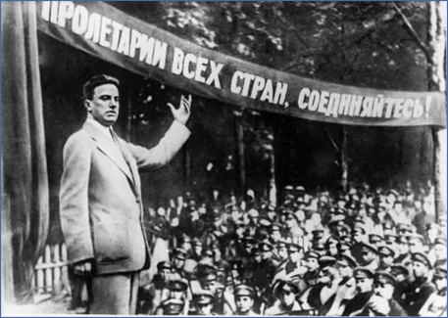
ВЛАДИМИР МАЯКОВСКИЙ И СОВЕТСКАЯ ВЛАСТЬ
Октябрьскую революцию 1917 г. Маяковский назвал «Моя революция» и был одним из первых деятелей искусства, кто откликнулся на призыв Советской власти сотрудничать с ней.
1917‑1918 гг. были отмечены выходом нескольких произведений Маяковского, посвящённых революционным событиям («Ода революции», «Наш марш» и др.).
В. Маяковский выступает перед красноармейцами

Slide 11


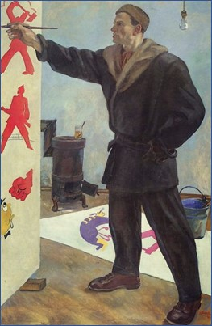
ВЛАДИМИР МАЯКОВСКИЙ. РАБОТА В «РОСТА»
В марте 1919 г. Маяковский начинает активно сотрудничать в РОСТА (Российское телеграфное агентство), оформляет (как поэт и как художник) для РОСТА агитационно-сатирические плакаты.
Плакаты В.В. Маяковского
В. Маяковский в мастерской „роста“». Худ. А. А. Дейнека, 1941 Г.

Slide 12
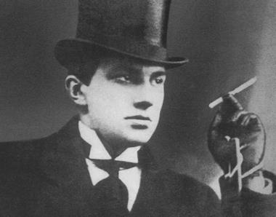
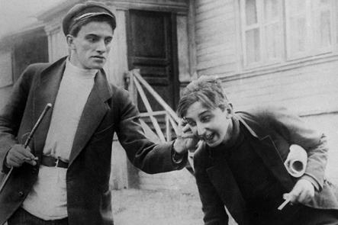
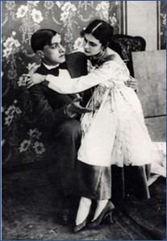
ВЛАДИМИР МАЯКОВСКИЙ КАК СЦЕНАРИСТ И АКТЁР
Помимо поэзии, Маяковский активно занимался самым молодым на тот момент искусством – кинематографом. Он играл («Драма в кабаре футуристов №13»), в том числе в фильмах по собственным сценариям («Не для денег родившийся»).
«Драма в кабаре футуристов № 13», 1914 г.
«Барышня и хулиган»,
1918 г.
«Закованная фильмой», 1918 г.

Slide 13
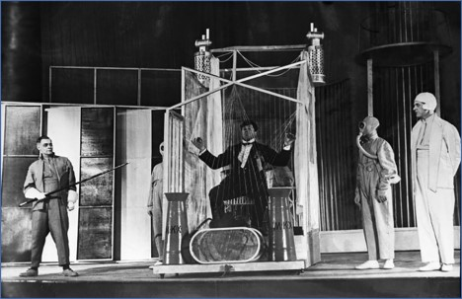
ВЛАДИМИР МАЯКОВСКИЙ КАК ДРАМАТУРГ
Под конец 20-х годов Маяковский обращается к драматургии. Он готовит две пьесы: «Клоп» (1928) и «Баня» (1929), предназначенные специально для театральной сцены В.Э. Мейерхольда. В них продумано сочетается сатирическая подача действительности 20-х годов со взглядом в будущее.
Сцена из спектакля «Клоп» по пьесе В. Маяковского в постановке Государственного театра им. В. Мейерхольда (1929 год). Реж. В. Мейерхольд.

Slide 14
ЗАДАНИЕ «ДаНетКА»
Прочитайте утверждения о В. Маяковском. Отметьте верные словом «да», неверные – словом «нет».
В. Маяковский родился в 1893 году в грузинском городе Мцхета.
Во время обучения в Кутаисской гимназии Маяковский увлекался чтением Ж. Верна и учился рисованию у известного художника.
Во время обучения в Московском суворовском училище В. Маяковский познакомился с Д. Бюрлюком и примкнул к символистам.
В. Маяковский сотрудничал с Советской властью, прославлял революцию в своих произведениях.
В. Маяковский известен не только как поэт, но и как художник, драматург и актёр.

Slide 15
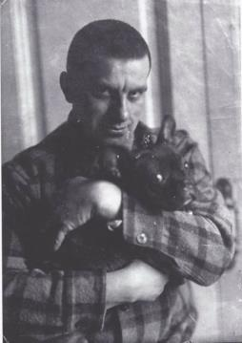
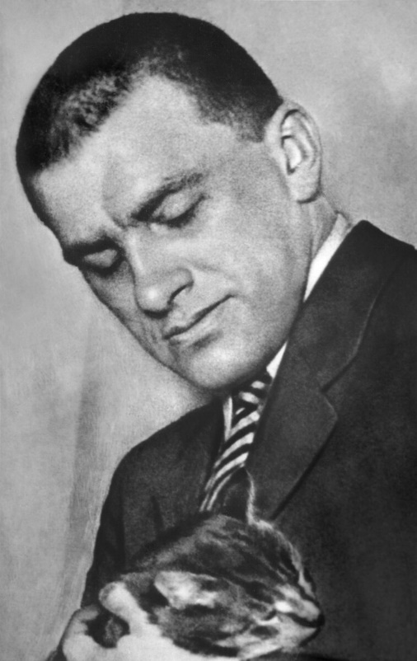
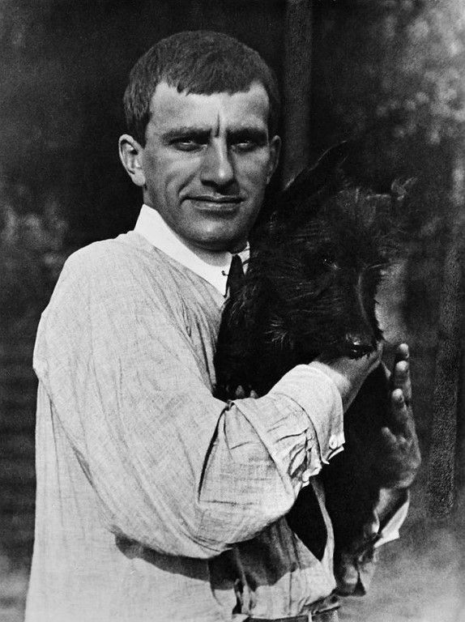
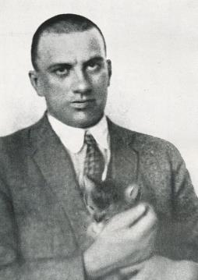
ЗАДАНИЕ
Рассмотрите фотографии, на которых изображён В.В. Маяковский. Что вы можете сказать по ним о поэте?
В. Маяковский с подарком Лили – бульдогом Булькой
В. Маяковский
с котом
В. Маяковский со Скотиком
В. Маяковский
с котом М. Майеровой

Slide 16
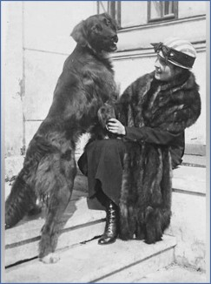
«Я ЛЮБЛЮ ЗВЕРЬЁ» - ПИСАЛ ВЛАДИМИР МАЯКОВСКИЙ
В.В. Маяковский очень любил животных. Лиля Бриг, возлюбленная и муза Маяковского, вспоминала: «В нашей совместной жизни постоянной темой разговора были животные. Когда я приходила откуда-нибудь домой, Володя всегда спрашивал, не видела ли я “каких-нибудь интересных собаков и кошков”».
Однажды Маяковский подобрал на улице пса, назвал его Щеном. Л. Бриг вспоминает: «Они были очень похожи друг на друга. – Оба – большелапые, большеголовые. Оба носились, задрав хвост. Оба скулили жалобно, когда просили о чем-нибудь… Мы стали звать Владимира Владимировича Щеном. Стало два Щена — Щен большой и Щен маленький».
Даже в своих письмах к любимой женщине Маяковский всегда подписывался «Щен».
Лиля Бриг и пёс Щеник

Slide 17
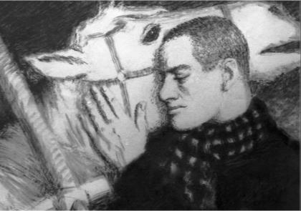
«ХОРОШЕЕ ОТНОШЕНИЕ К ЛОШАДЯМ». ИСТОРИЯ СОЗДАНИЯ
Стихотворение «Хорошее отношение к лошадям» было написано в 1918 г. Шла гражданская война (1917–1922 гг.). Народное хозяйство было разрушено. Не было хлеба, топлива. Вот как о том времени рассказывает свидетель событий: «Было очень холодно. На улицах палые лошади. Убирать их было некому...» Такие сцены были нередкими в голодающей Москве 1918 г. Однажды Маяковский сам стал свидетелем того, как обессиленная лошадь упала на обледеневшую мостовую. В этом же году в московском издании газеты «Новая жизнь» №8 было напечатано стихотворение «Хорошее отношение к лошадям».
Иллюстрация к стихотворению В,В, Маяковского

Slide 18
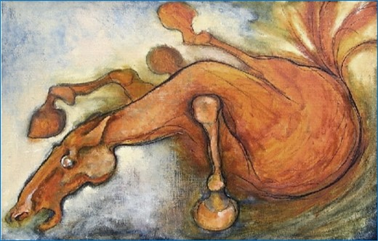
«ХОРОШЕЕ ОТНОШЕНИЕ К ЛОШАДЯМ». ЗНАКОМСТВО СО СТИХОТВОРЕНИЕМ
Прослушайте выразительное чтение стихотворения В. Маяковского «Хорошее отношение к лошадям».
Какое происшествие описано в стихотворении?
Какие чувства оно вызывает: смех, радость, жалость, сочувствие, сострадание, недоумение, безразличие, гнев? Объясните свою позицию.
Иллюстрация к стихотворению В.В.Маяковского

Slide 19
«ХОРОШЕЕ ОТНОШЕНИЕ К ЛОШАДЯМ». АНАЛИЗ ФРАГМЕНТА 1
Били копыта. Пели будто: — Гриб. Грабь. Гроб. Груб. — Ветром опита, льдом обута, улица скользила. Лошадь на круп грохнулась,
и сразу за зевакой зевака, штаны пришедшие Кузнецким клёшить, сгрудились, смех зазвенел и зазвякал: — Лошадь упала! — — Упала лошадь! — Смеялся Кузнецкий…

Slide 20
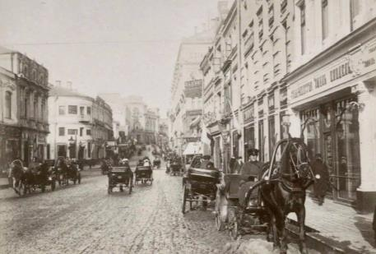
«ХОРОШЕЕ ОТНОШЕНИЕ К ЛОШАДЯМ». ВОПРОСЫ К ФРАГМЕНТУ 1
Где происходит происшествие?
Какие ассоциации у вас вызывают строки «Гриб. Грабь. Гроб. Груб»?
Как вы понимаете выражения: «ветром опита», «льдом обута», «улица скользила»?
Какое слово подчеркивают большой размер лошади?
Как относятся зеваки к падению лошади? Как Маяковский изображает зевак?
Какие средства выразительности есть в данном фрагменте?
Кузнецкий мост,
фотография конца XIX – начала XX вв.

Slide 21
«ХОРОШЕЕ ОТНОШЕНИЕ К ЛОШАДЯМ». АНАЛИЗ ФРАГМЕНТА 2
…Смеялся Кузнецкий.
Лишь один я
голос свой не вмешивал в вой ему.
Подошел
и вижу
глаза лошадиные...
Улица опрокинулась,
течет по-своему...
Подошел и вижу —
за каплищей каплища
по морде катится,
прячется в шерсти...
И какая-то общая
звериная тоска, плеща,
вылилась из меня
и расплылась в шелесте.

Slide 22
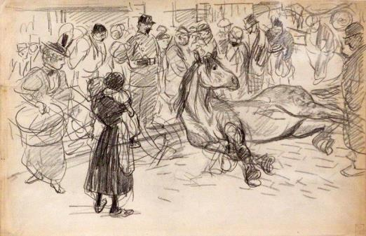
«ХОРОШЕЕ ОТНОШЕНИЕ К ЛОШАДЯМ». ВОПРОСЫ К ФРАГМЕНТУ 2
Почему «смеялся Кузнецкий», а лирический герой испытывал «звериную тоску»? Почему он увидел «глаза лошадиные»?
Как вы понимаете слова «Улица опрокинулась, / течет по-своему...»?
Какие средства выразительности есть в данном фрагменте?
Иллюстрация к стихотворению В.В. Маяковского

Slide 23
«ХОРОШЕЕ ОТНОШЕНИЕ К ЛОШАДЯМ». АНАЛИЗ ФРАГМЕНТА 3
«Лошадь, не надо.
Лошадь, слушайте —
Чего вы думаете, что вы их плоше?
Деточка,
все мы немножко лошади,
каждый из нас по-своему лошадь».
Может быть —
старая —
и не нуждалась в няньке,
может быть, и мысль ей моя казалась пошла,
только
лошадь
рванулась,
встала на ноги,
ржанула
и пошла.
Хвостом помахивала,
рыжий ребенок.
Пришла веселая,
стала в стойло.
И все ей казалось —
она жеребенок,
и стоило жить,
и работать стоило.

Slide 24
«ХОРОШЕЕ ОТНОШЕНИЕ К ЛОШАДЯМ». ВОПРОСЫ К ФРАГМЕНТУ 3
Как вы понимаете слова «все мы немножко лошади, каждый из нас по-своему лошадь»?
Почему слова, обращённые к лошади, взяты в кавычки? Как их произносит герой: вслух или про себя?
Как изменяется настроение лошади? Докажите текстом.
Какие средства выразительности есть в данном фрагменте?
Первоначально это стихотворение называлось «Отношение к лошадям». Впоследствии поэт изменил название: «Хорошее отношение к лошадям». Как вы думаете, почему?
Как вы считаете, только ли о лошади это стихотворение?

Slide 25
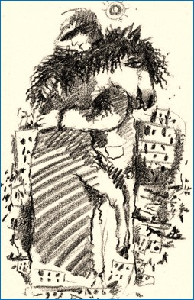
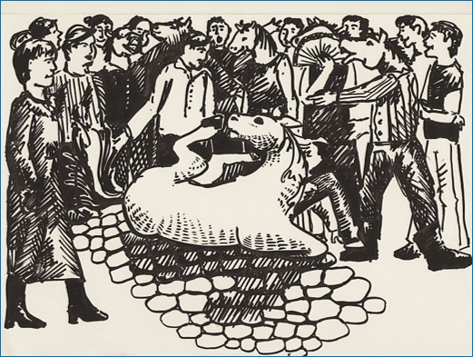
ЗАДАНИЕ
Рассмотрите иллюстрации к стихотворению В. Маяковского «Хорошее отношение к лошадям». Какая из иллюстраций, на ваш взгляд, более подходит к стихотворению. Аргументируйте свою позицию.
Рис. 1
Рис. 2

Slide 26
ЗАДАНИЕ «ТАБЛИЦА»
Заполните таблицу «Выявление изобразительно-выразительных средств поэта» примерами-цитатами из текста, укажите, какую роль в стихотворении В.В. Маяковского «Хорошее отношение к лошадям» они играют.
Группы | Задание | Примеры | Роль в тексте
Звукопись | Найдите аллитерации и ассонансы
2. Поэтическая лексика | Найдите метафоры, эпитеты, гиперболы, сравнения, антитезы
3. Поэтический синтаксис | Найдите анафоры, инверсии, риторические восклицания и обращения
4. Неологизмы | Найдите авторские неологизмы

Slide 27
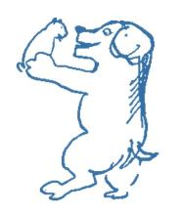

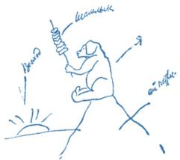
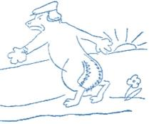
ИТОГИ УРОКА
Рассмотрите подписи-рисунки В. Маяковского к письмам Л. Бриг. Какой рисунок отражает ваше отношение к событиям, произошедшим в стихотворении «Хорошее отношение к лошадям»?
Б. Негодовал и злился по поводу того, что «смеялся Кузнецкий».
Г. Воображал себя в Крыму на вершине Ай-Петри, с шашлыком в руке.
А. Пришёл к выводу о том, что нужно хорошо относиться к животным, ведь «все мы немножко лошади».
В. Испытывал «звериную тоску» вместе с лошадью.

